Slide 1
海氷が南極周辺の大気循環に与える影響
地球環境気候学研究室
506319 緒方 香都
指導教員：立花 義裕教授

Slide 2
発表の流れ
導入
データ、研究手法
結果
考察
結論
AGCMでの実験について
参考文献

Slide 3
大気
導入
冷
寒くなる
大気の寒さ
過去に多くの研究
ほとんど研究されていない。
海氷の寒さ
南極の海氷で
この効果を解析！！
寒くなる
冷
海氷

Slide 4
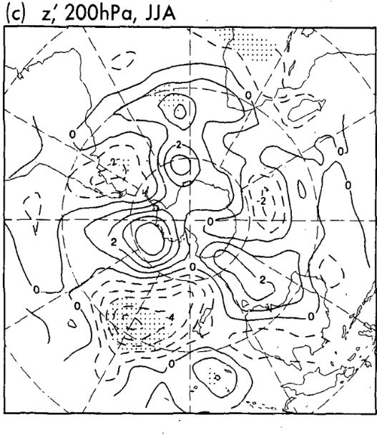
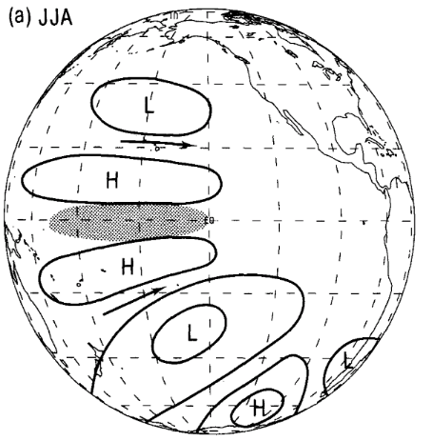
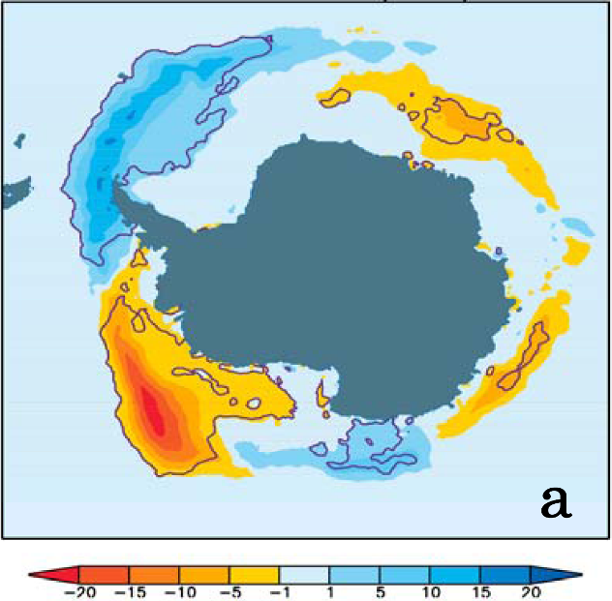
過去の研究
大気から海氷
導入
Pacific South American (PSA) パターン
PSAパターンは熱帯の高温化によるテレコネクションで、ENSO変動に関連している。
熱
[Karoly, 1989]
Udagawa et al. 2009
SIC-EOF1
SIC-EOF2
PSAを原因とした
南極周辺の海氷の分布とその回転
Notes:
4

Slide 5
データ
・ Atmospheric data
・National Center for Environmental Prediction/The National Center for Atmospheric Research Reanalysis
monthly-mean
2.5゜lon×2.5゜lat
geopotential-height
temperature
寒くなる
海氷の寒さ
・Japanese Ocean Flux Data sets with Use of Remote Sensing Observations
monthly-mean
1゜lon×1゜lat
sensible heat flux
latent heat flux
・Sea-ice data
・The National Snow and Ice Data Center
monthly-mean
0.5 ゜ lon×0.25 ゜ lat
Sea Ice Concentrations (SIC)
冷

Slide 6
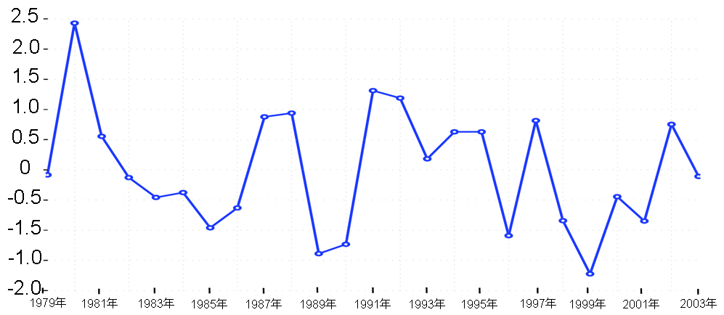
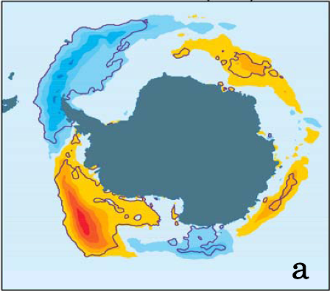

解析方法
海氷が大気変動の原因となっているなら…
海氷を原因とした
・大気場の時間変化傾向
dtは定数として無視
結果！！
原因
9月
6月
Udagawa et al. 2009
海氷の第1パターン
1979年～2003年の25年分の海氷ダイポールのインデックス
相 関
1979年～2003年の25年分の様々な大気場の変化傾向(例：高度場)

Slide 7
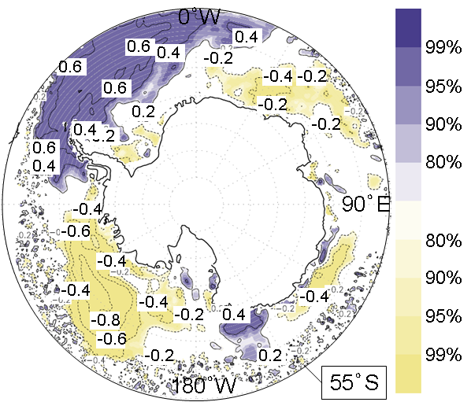
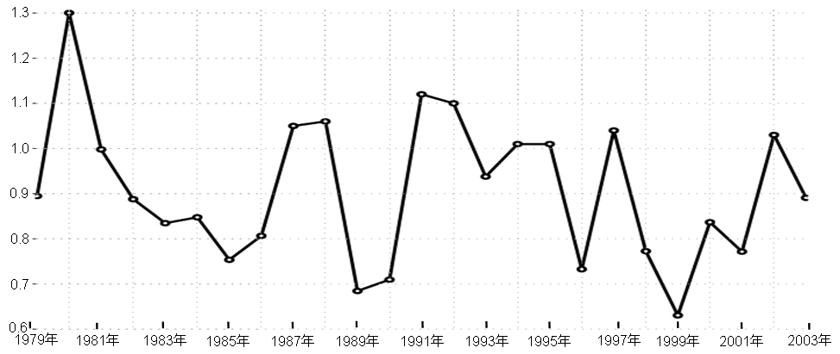
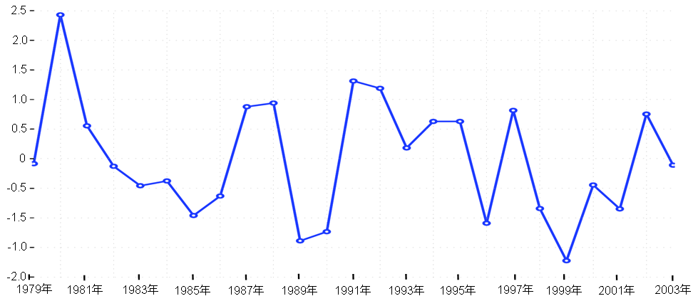
海氷ダイポールインデックス
1979年から2003年までの海氷面積との相関
6～12月の海氷面積の領域平均の差
海氷の第1パターン
area[×10¹²m²]
6～12月の海氷の領域平均(青)
[Udagawa et al. 2009]
Udagawa et al. 2009
海氷のダイポールインデックス
海氷の第1パターン
0W
標準化
70W
年
6～12月の海氷の領域平均(赤)
160W
年

Slide 8
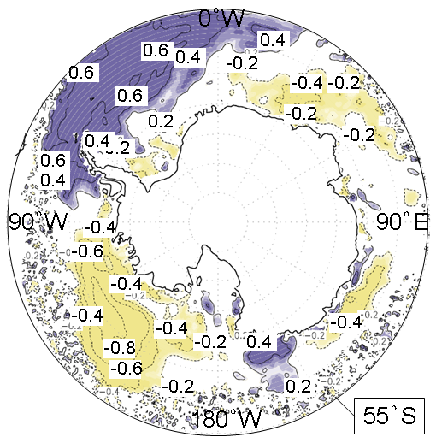
解析方法
海氷を原因とした
・大気場の時間変化傾向
結果！！
原因
1979年～2003年の25年分の海氷ダイポールのインデックス
相 関
1979年～2003年の25年分の様々な大気場の変化傾向(例：高度場)

Slide 9
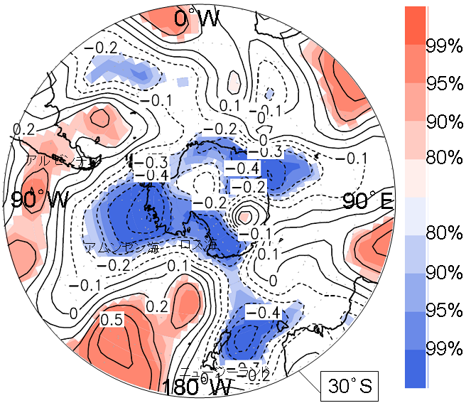
結果:高度場(850hPa:9月－6月)
高度場の時間変化傾向と海氷ダイポールインデックスとの相関
海氷のダイポール
500hPa
negPSAパターン
55゜S
300hPa
PSAパターンと逆!？

Slide 10
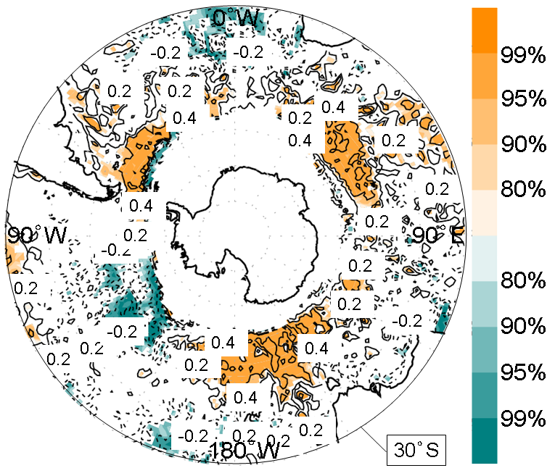
結果:顕熱フラックス(6月～9月平均)
顕熱フラックスの４ヶ月平均と海氷ダイポールインデックスとの相関
海氷のダイポール
海が熱を奪われる
大気が熱をもらう
55゜S
海が熱をもらう
大気が熱奪われる

Slide 11
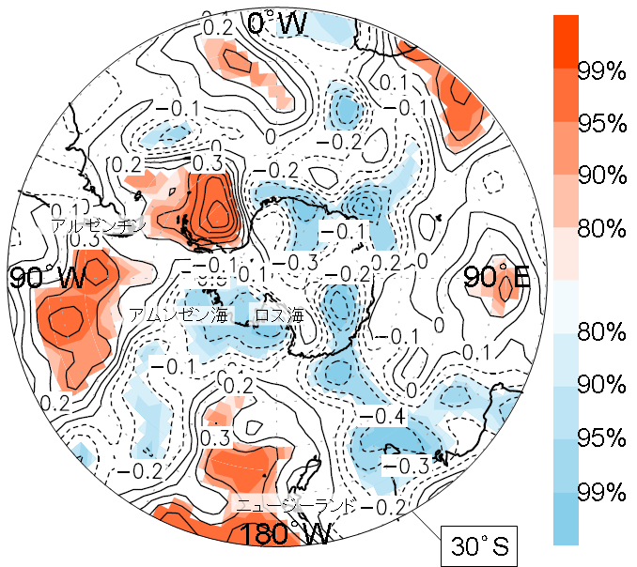
結果:気温(850hPa:9月－6月)
気温の時間変化傾向と海氷ダイポールインデックスとの相関
海氷のダイポール
500hPa
もらった熱で大気が温まる
55゜S
奪われた熱で冷える
300hPa

Slide 12
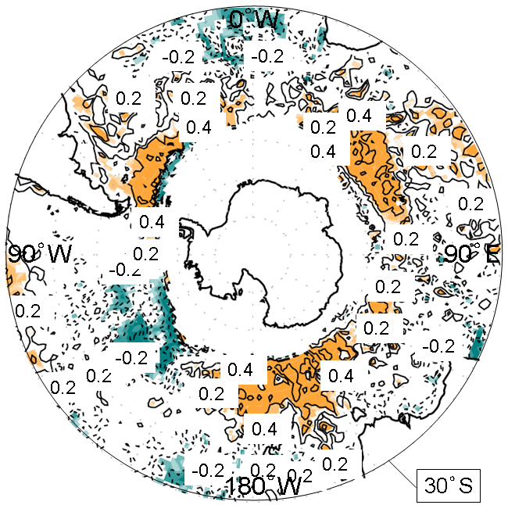
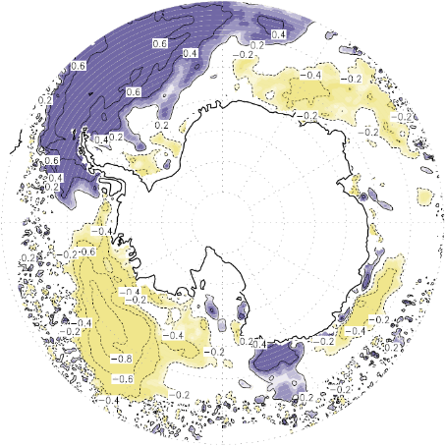
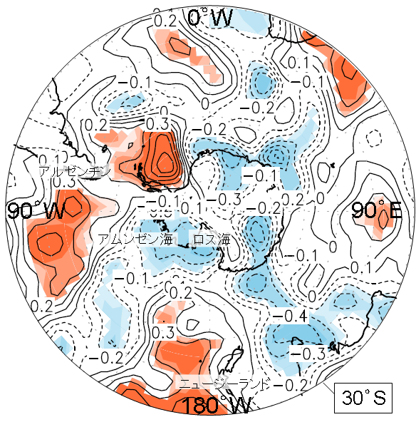
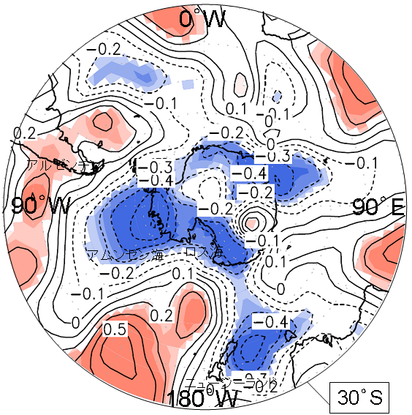
考察
海が熱を奪われる
大気が熱をもらう
海氷のダイポール
増
減
海が熱をもらう
大気が熱奪われる
55゜S
55゜S
もらった熱で大気が温まる
顕熱フラックスの４ヶ月平均
55゜S
55゜S
奪われた熱で冷える
negPSAパターン
気温の時間変化傾向
高度場の時間変化傾向
Notes:
大気が暖まる⇒空気が軽くなる⇒上昇気流が生まれる⇒高気圧

Slide 13

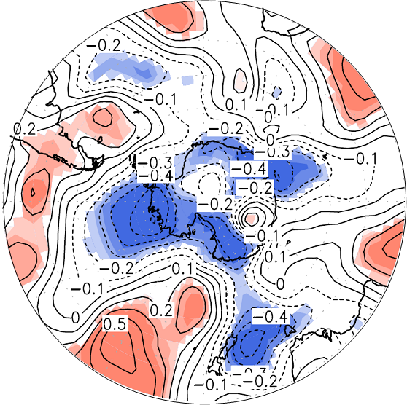
結論
増
海氷ダイポール
大気→海氷
減
6～8月
大気
850hPa
海氷
negPSAパターン
PSAパターン：弱
海氷→大気
7～9月

Slide 14
大気大循環モデル(AGCM)
CCSR/NIES AGCM
物理法則に則った3次元的大気の時間発展を見ることができる。
もともと、気候値SST、海氷などの境界条件が入っている
海氷の境界条件を変化⇒大気の応答を解析
原因と結果の関係を調べる

Slide 15
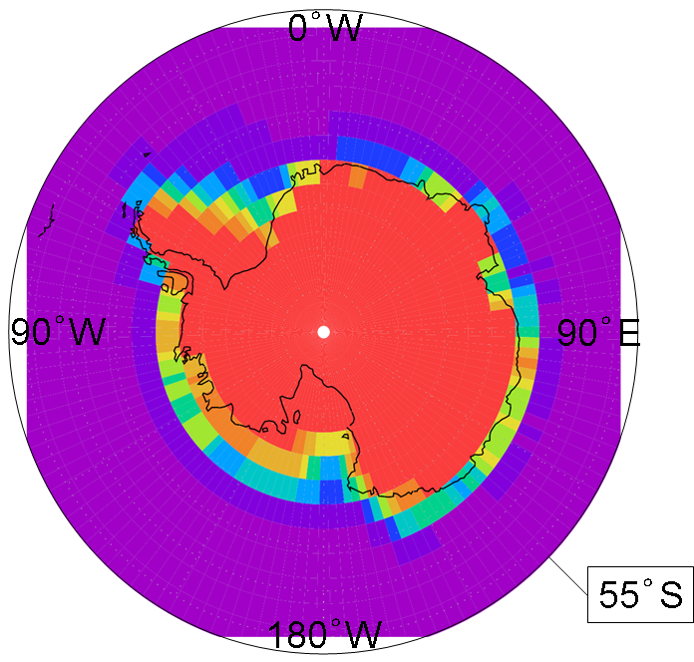

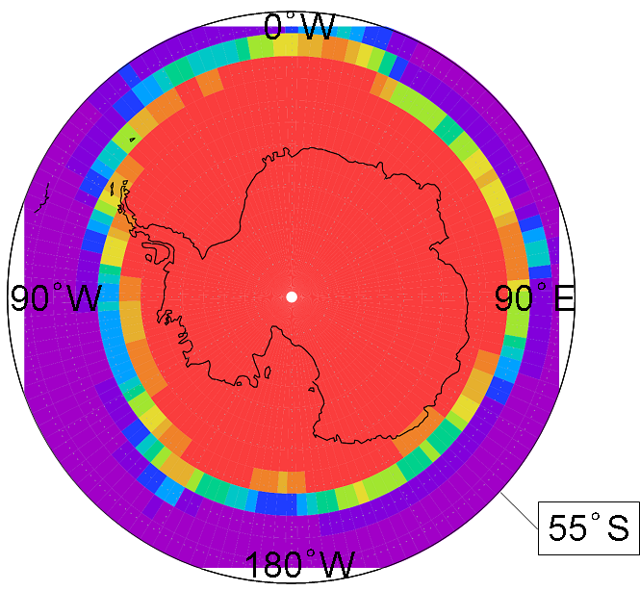
AGCM
AGCMに入っている3月の海氷の気候値
Kg/m²
AGCMに入っている9月の海氷の気候値

Slide 16
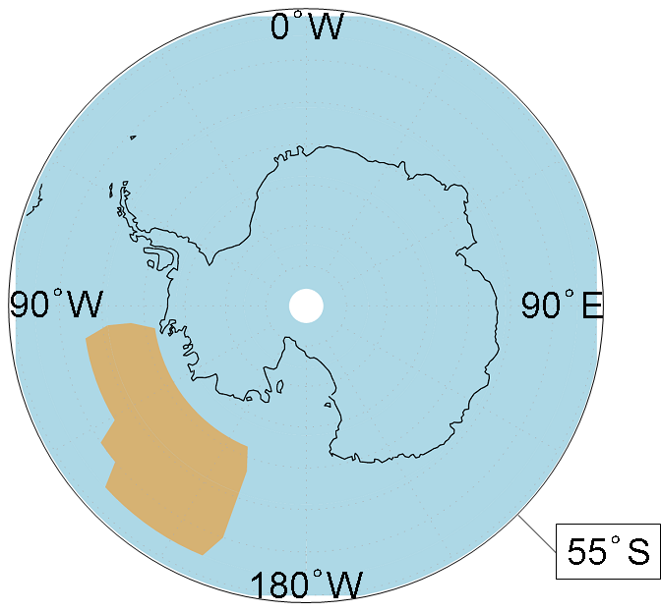
AGCM
海氷のダイポール
AGCMの境界条件変化ポイント

Slide 17
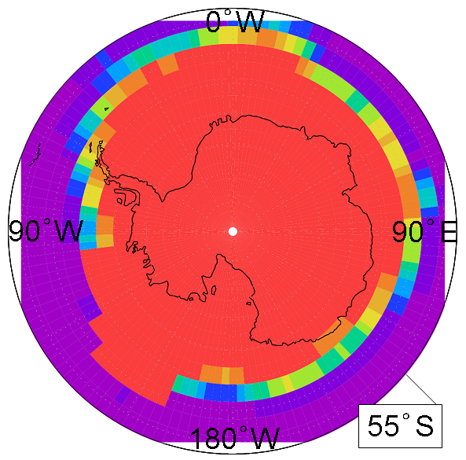
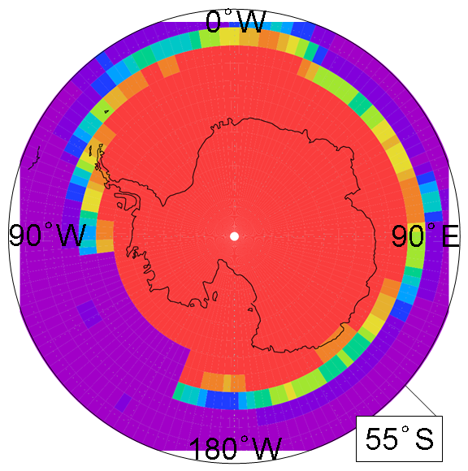
AGCM
Kg/m²
AGCMに入っている9月の海氷の気候値
左：海氷増加
右：海氷減少

Slide 18


AGCMの結果・・・
導入
大気
1月25日に計算開始
2月12日に計算終了
所要時間：2週間強
海氷の寒さ
増加ver.
冷
海氷

Slide 19
参考文献
Karoly, D.J. 1989, Southern Hemisphere circulation features associated with ElNiño–Southern Oscillation Events, J. Climate, 2, 1239-1252.
Y. Udagawa, Y. Tachibana, and K. Yamazaki (2009), Modulation in interannual sea ice patterns in the Southern Ocean in association with large‐scale atmospheric mode shift, J. Geophys. Res., 114, D21103, doi:10.1029/2009JD011807.

Slide 20
ご清聴ありがとうございました。

